Slide 1
Medição de Velocidade e Posição
César Ribeiro e Rafael Peluzio

Slide 2
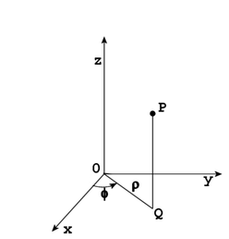
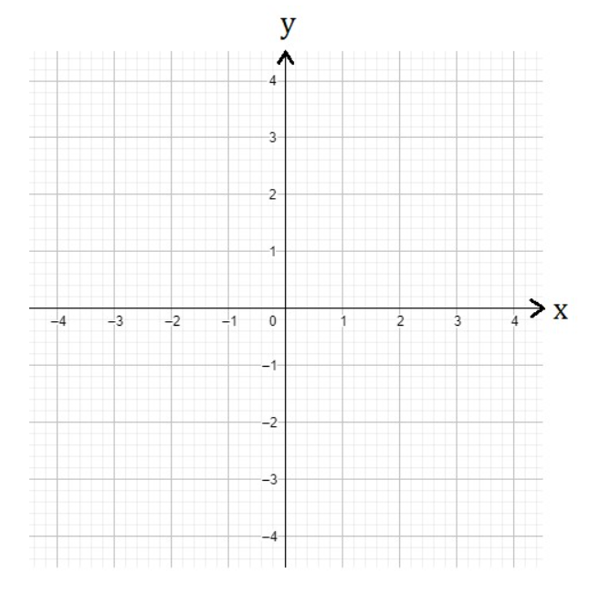
Definição - Posição
Na física, a posição de um corpo é a especificação de seu lugar no espaço. A posição é descrita com um vetor, denominado vetor posição, que pode ser escrito em função de um sistema de coordenadas de um certo referencial. Em conjunto à posição, a orientação é essencial em muitos casos.
Posição P = {R,h,Ø}
Posição P = {X,Y,Z}

Slide 3
Definição – Posição
Para descrever a posição de um objeto no mundo real, são necessárias 3 coordenadas, mas é possível dependendo da aplicação, reduzir esse número de coordenadas a duas ou até mesmo uma, baseado em alguma inferência sobre as dimensões que faltam.

Slide 4
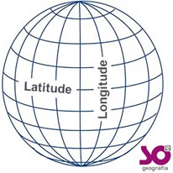
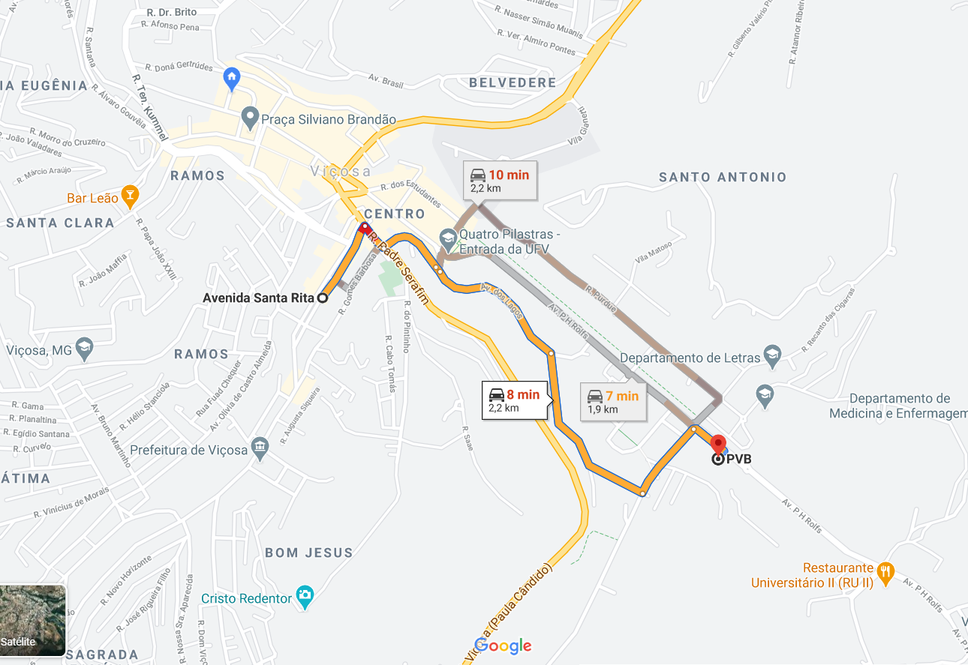
Posição com apenas 2D

Slide 5
Representação da Posição
Dependendo da aplicação e disponibilidade de recursos, a posição de um determinado objeto geométrico pode, e até deve, ser representada com mais ou menos simplicidade.

Slide 6
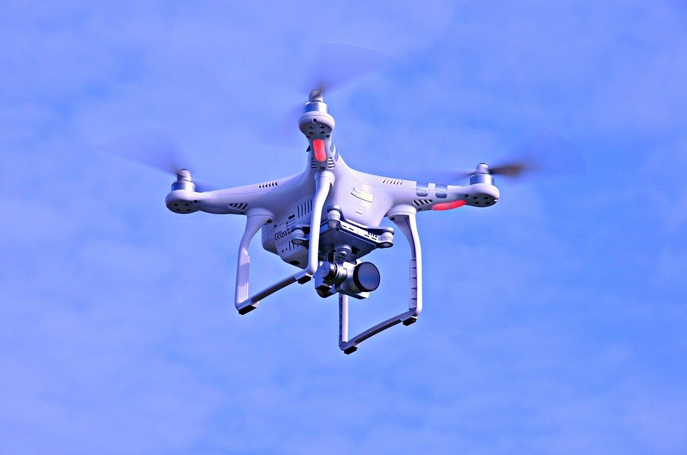
Representação da Posição

Slide 7


Definição - Velocidade
A velocidade é definida como a taxa variação de uma partícula em função do tempo. Dessa forma, é a grandeza que mostra o quão rápido ou lento um objeto se desloca comparado a um outro referencial.

Slide 8
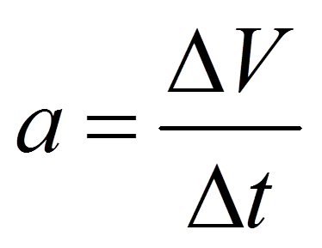
Definição – Velocidade
Por se tratar de uma grandeza vetorial, é necessário seu módulo, direção e sentido. Com isso, qualquer alteração de um desses valore é o instante que se observa a aceleração, que se trata da taxa de variação da velocidade.
A aceleração é dada por m/s^2 no S.I.

Slide 9
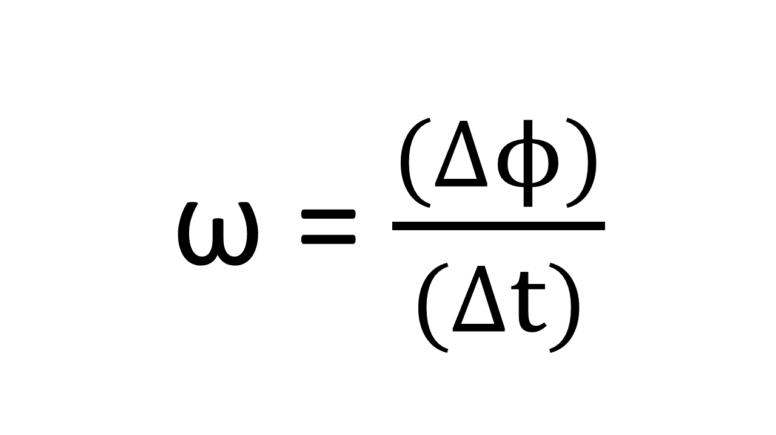
Definição – Velocidade
Partindo de que a velocidade é a taxa de variação do posicionamento de uma partícula no tempo, seu deslocamento também pode ser realizado em relação a um eixo, com sua distância linear para o eixo não variando, apenas o deslocamento angular.

Slide 10
História
Na história, inúmeros métodos de posicionamento e medição de velocidade foram usados para inúmeras escalas diferentes, ainda assim, todos eles podem ser simplificados dentro dos conceitos já introduzidos aqui.

Slide 11

O Sol

Slide 12

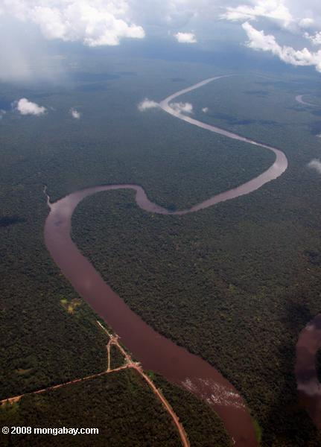

Pontos de Referência

Slide 13
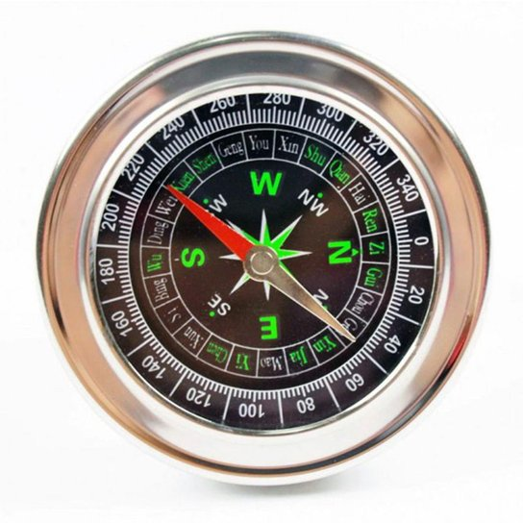
A Bússola

Slide 14
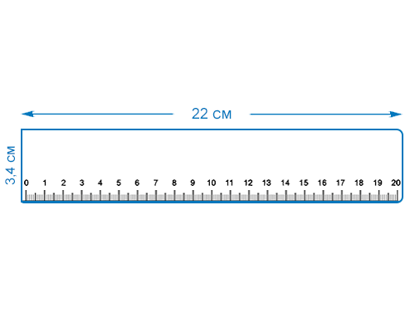
Régua/Trena/Fita métrica

Slide 15

A posição da Lua e das Estrelas

Slide 16
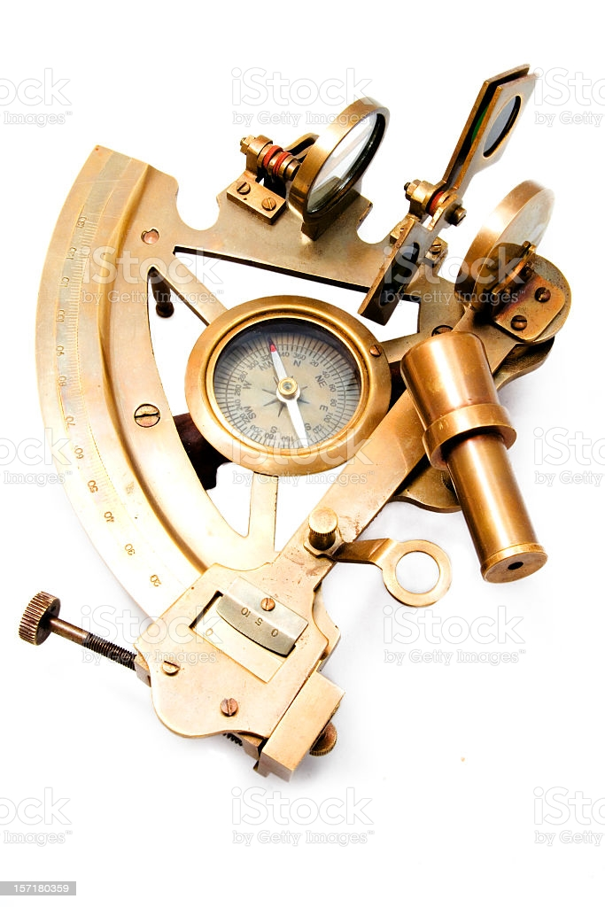
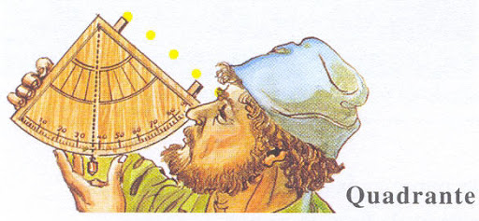
Quadrante, Sextante

Slide 17
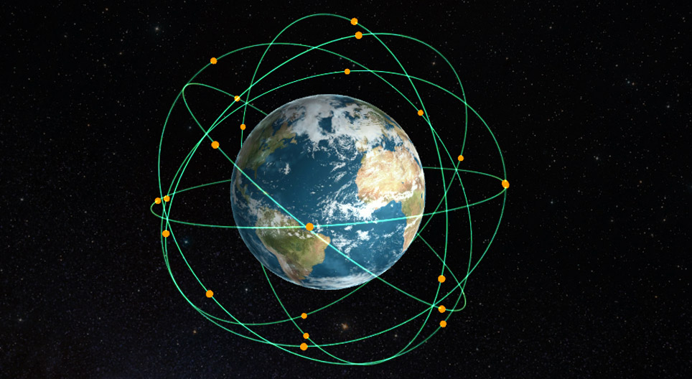
GPS

Slide 18
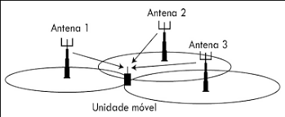
Triangulação

Slide 19
Métodos Práticos de Sensoriamento de posição e Velocidade

Slide 20
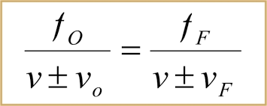
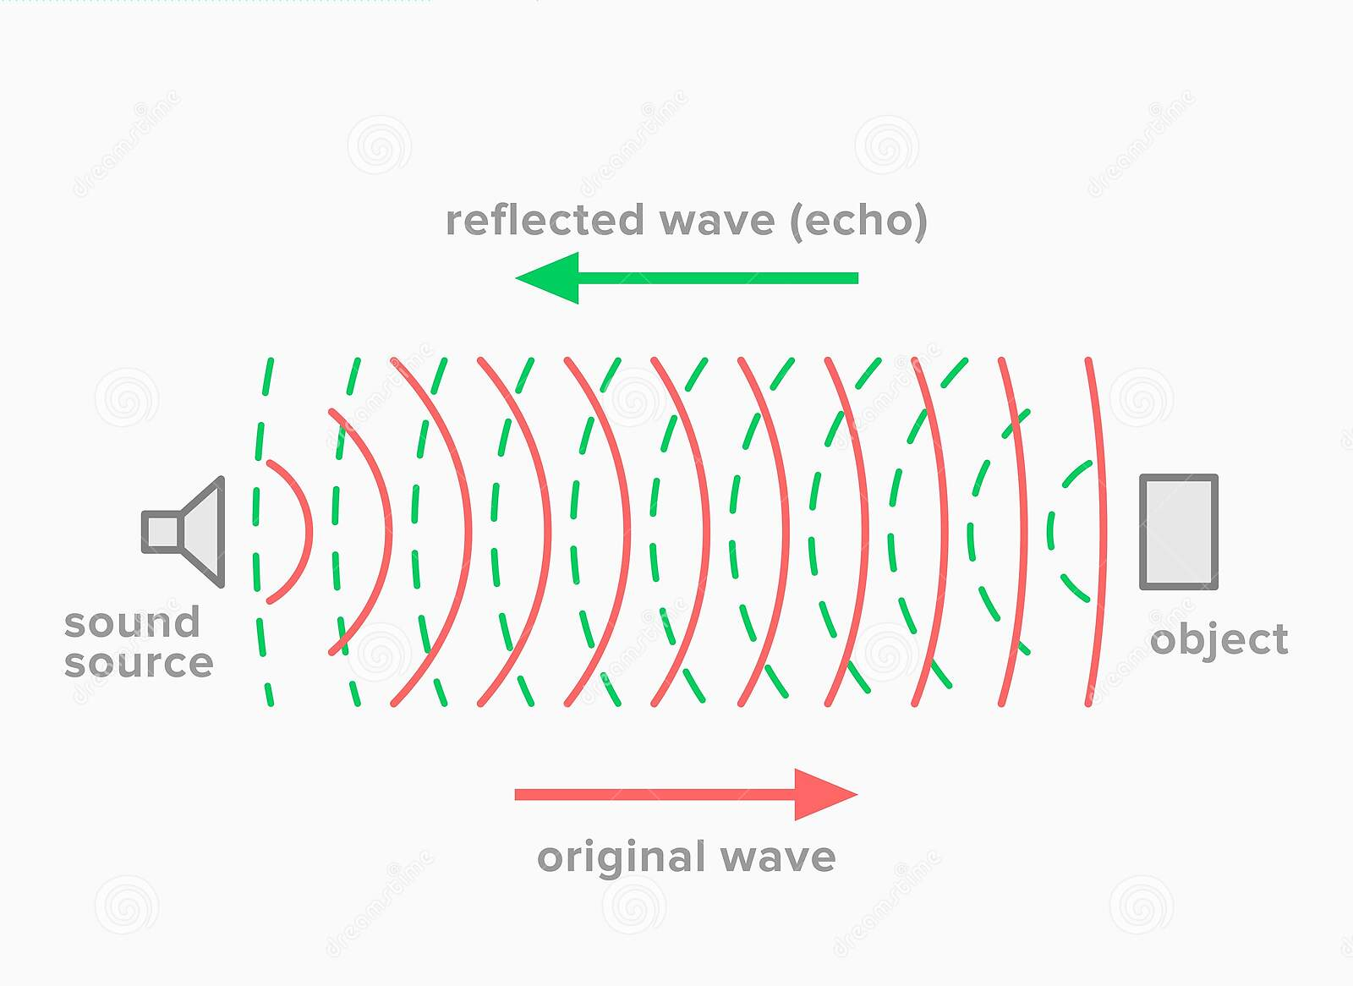
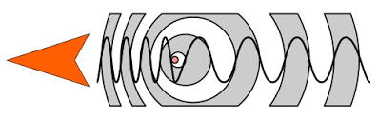
Funcionamento matemático radar
Radar, do termo em inglês Radio Detection and Rangig, é um aparelho utilizado para localizar objetos a longa distância. A detecção de objetos é feita a partir das ondas eletromagnéticas que os objetos emitem, permitindo que os mesmos sejam localizados.

Slide 21
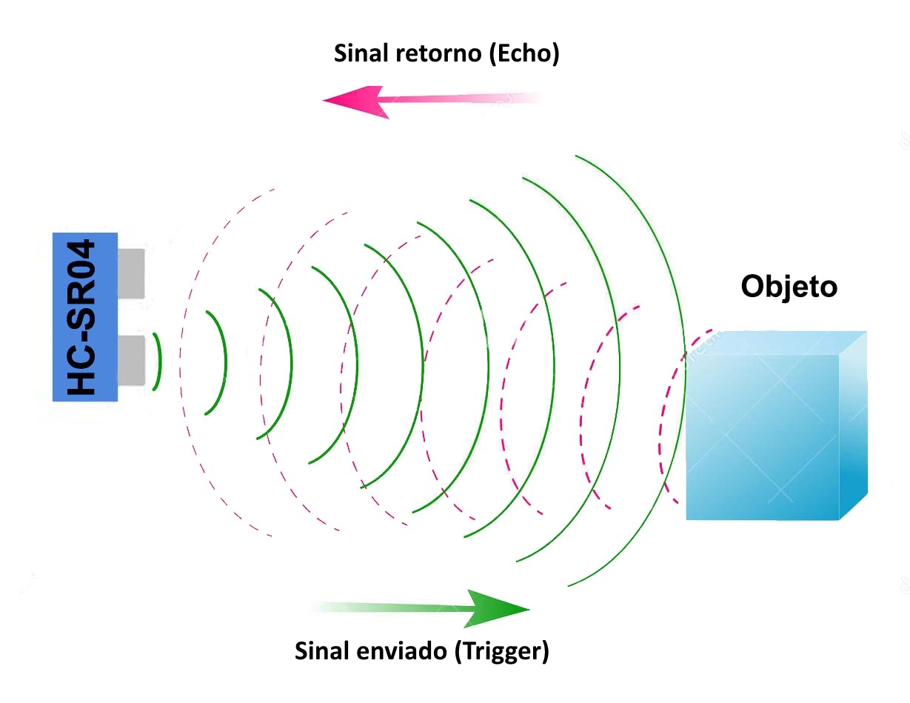
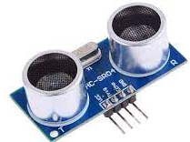
Sensor Ultrassônico
Funciona à partir da emissão de um ruído mecânico de frequência superior à sensibilidade do ouvido humano. Essas ondas mecânicas, ao serem refletidas em uma determinada superfície, retornam na forma de eco que é detectado pelo sensor que informa a que distância está o objeto.

Slide 22
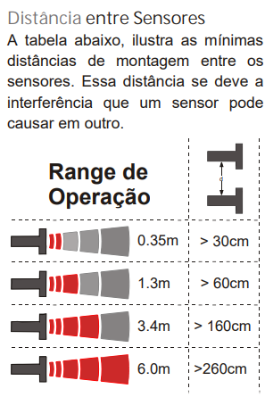
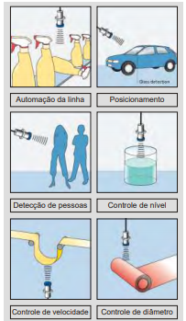
Sensor Ultrassônico

Slide 23
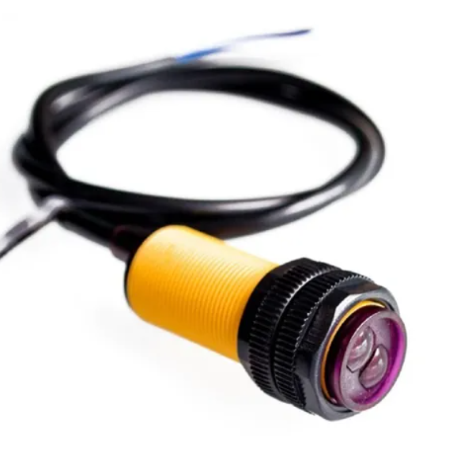
Sensor Óptico
Pode funcionar como um radar também, pelo cálculo do tempo de reflexão da luz, contudo, devido à grande velocidade da luz, essa estratégia é empregada principalmente em instrumentos de grande precisão ou para grandes distâncias.
Usualmente, na indústria e aplicações do dia a dia, sensores ópticos são usados para indicar estado lógico sobre a presença ou não de objeto em um dado local.

Slide 24
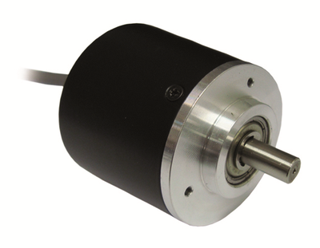
Sensor Encoder
Encoder são dispositivos eletro-mecânicos, cujo objetivo é transformar posição em sinal elétrico digital. Com a utilização de encoders, é possível quantizar distâncias, controlar velocidades, medir ângulos, número de rotações, realizar posicionamentos, rotacionar, e etc.

Slide 25
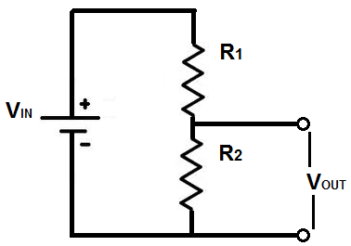
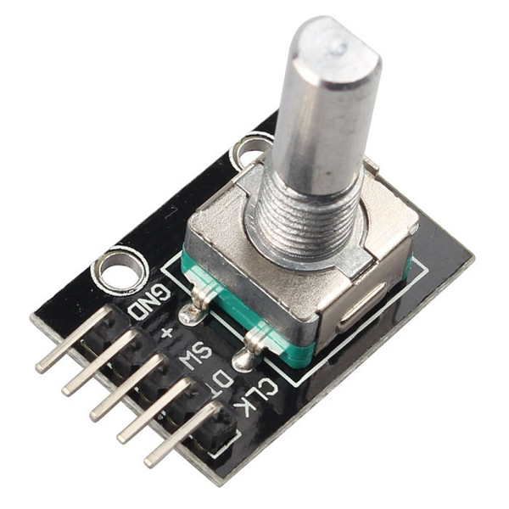
Encoder com potenciômetro
Comumente conhecido como potenciômetro sem fim, este produto é um encoder rotativo que permite medir o movimento e sentido de rotação de seu eixo, possui uma larga utilização no mercado

Slide 26
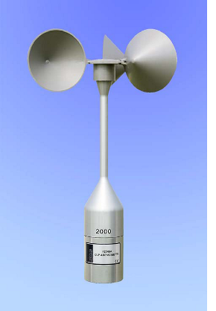
Anemômetros
Este aparelho tem como objetivo medir a velocidade do vento. Seu funcionamento se da por meio de conchas que giram com a força dos ventos em torno de seu eixo, ao qual o dispositivo relaciona com a diferença de tempo deste deslocamento, indicando a velocidade do vento.

Slide 27
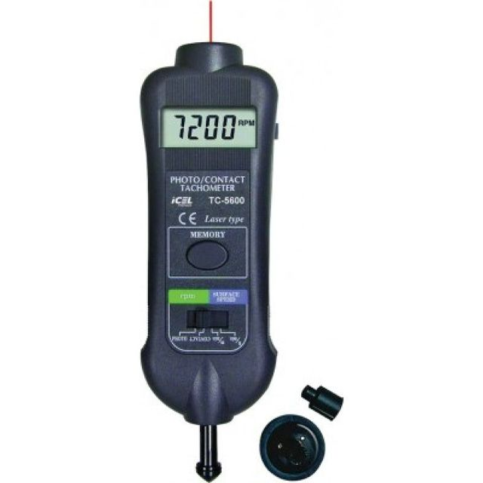
Tacômetro
Dispositivo utilisado para medir a rotação de um objeto em torno de um eixo, geralmente dado em RPM. Dentre suas formas de medir, tem-se a forma de contato e a óptica.
TC-5600

Slide 28
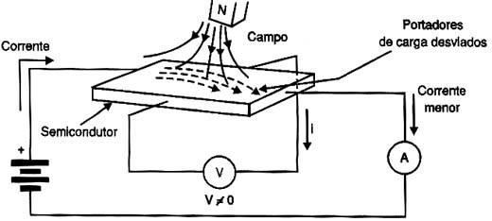
Sensor de efeito Hall
O sensor de efeito hall não é um sensor de distância ou velocidade por si, mas sim um sensor de presença de fluxo magnético. Contudo, em inúmeras aplicações ele é utilizado para determinar a posição linear e angular de objetos.

Slide 29
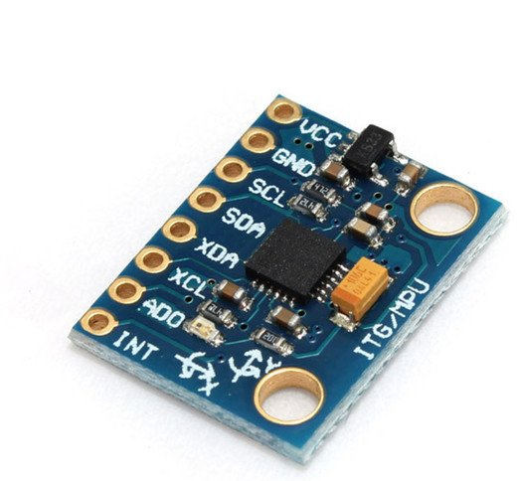
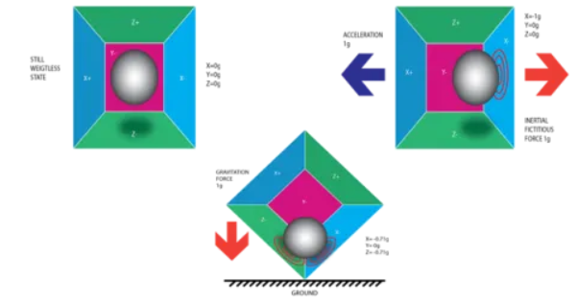
Acelerômetro
Apesar de sua funcionalidade primária ser a de medir aceleração, é completamente possível integrar numericamente o valor da aceleração e obter tanto a velocidade quanto o deslocamento provocados.
O funcionamento de um acelerômetro provém da amplificação dos sinais gerados em um cristal piezoelétrico, que ao receber as pressões geradas pela movimentação, retorna sinais específicos para cada direção de rotação ou movimentação linear.

Slide 30
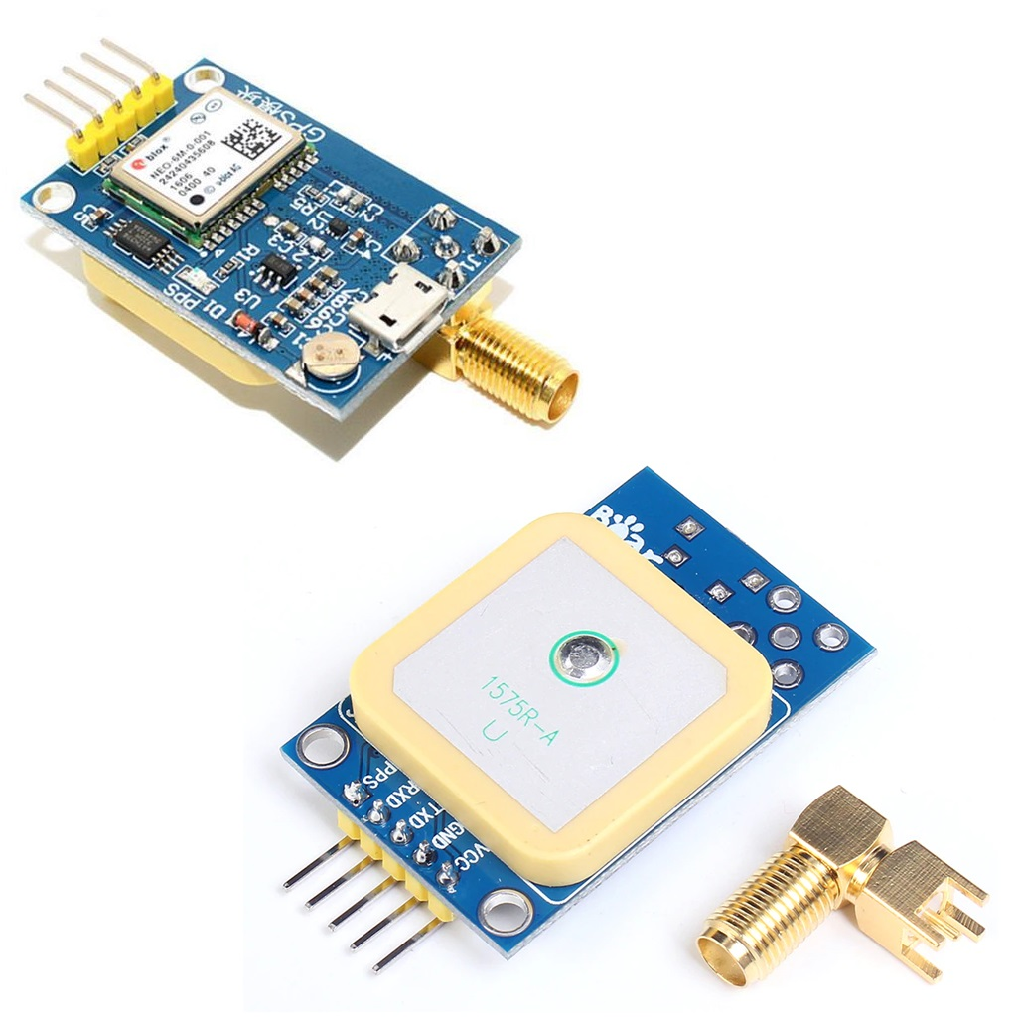
GPS

Slide 31
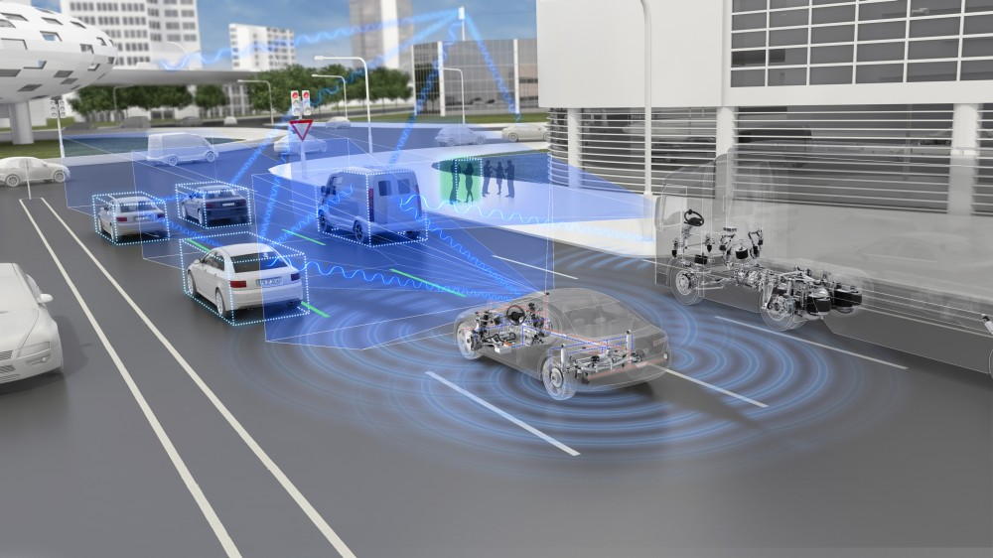
Processamento digital de imagens

Slide 32
Obrigado!

Slide 33
Referências
Sensores Ultrassônicos Rev. J 10_2014.vp (sense.com.br)
Aprenda a utilizar o acelerômetro MPU6050 - AutoCore Robótica (autocorerobotica.blog.br)

